Slide 1
Dějiny soukromého práva 4 . Přehled vývoje soukromého práva 3 Dějiny kodifikace a meziválečná éra . (provází Pavel Salák)

Slide 2
Přehled literatury a pramenů
Články
GÁBRIŠ, T., Revízia vecného a záväzkového práva v procese unifikácie československého občianského práva v rokoch 1918-1938. In: J. Dvořák, K. Malý a kol., 200 let Všeobecného občanského zákoníku. Praha: Wolters Kluwer, 2011, s. 105-129
HORÁK, O. Dějiny kodifikace soukromého práva v českých zemích. In MELZER, F., TÉGL, P. (edd.). Občanský zákoník – velký komentář. Svazek I – § 1–117 Obecná ustanovení. Praha: Leges, 2013, s. XXVII–LVII.
KUKLÍK, J. Pokusy o přijetí československého občanského zákoníku 1918-1948. In: J. Dvořák, K. Malý a kol., 200 let Všeobecného občanského zákoníku. Praha: Wolters Kluwer, 2011, s. 93-104.
LACLAVÍKOVÁ, M., Riešenie problému unifikácie a kodifikácie súkromnoprávnych noriem v medzivojnovom Československu a Polsku. In: Schelle, K. (ed.): Vývoj právních kodifikací. Brno, Masarykova univerzita, 2004, s. 187-219.
LUBY, Š., Unifikačné snahy v oblasti československého súkromného práva v rokoch 1918-1948. Právny obzor, 1967, roč. 50, č. 6, s. 571–586
ROUČEK, Fr., SEDLÁČEK, J., Komentář k československému obecnému zákoníku občanskému a občanské právo platné na Slovensku a Podkarpatské Rusi. 1.-6. díl. Praha: V. Linhart, 1935-1937
SCHUBERT, W. Der tschechoslowakische Entwurf zu einem Bürgerlichen Gesetzbuch und das ABGB von 1937. Zeitschrift der Savigny-Stiftung für Rechtsgeschichte, 1995, roč. 112, s. 271–315
SLAPNICKA, H. Die Beteiligung deutscher Professoren an den tschechoslowakischen Kodifikationsplänen (1919–1938). In VELEK, L. a kol. (eds.). Magister noster. Sborník statí věnovaných in memoriam prof. PhDr. Janu Havránkovi, CSc. Praha: Karolinum, 2005, s. 253–259.
Archivní materiály v Národním archivu
Fond ministerstvo spravedlnosti v Praze 1918-1953, sign. 11 Oz, Kartony 301-304
Fond ministerstvo unifikací, Kartony 49-50, 155-158

Slide 3
Obsah
Situace r. 1918 v občanském právu
Řešení
Mýty
Osnovy a jejich představení

Slide 4
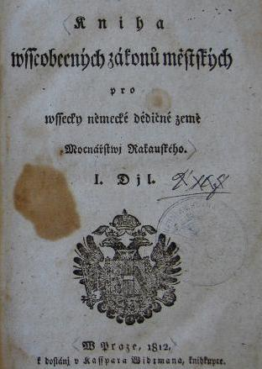
Situace v r. 1918 v občanském právu
11/1918 sb. z. a n., čl. 2:
Veškeré dosavadní zemské a říšské zákony a nařízení zůstávají prozatím v platnosti.
Platí právo rakouské, německé a uherské
ABGB – Čechy, Morava, Slezsko
sto let starý (novelizaci zastavila 1. světová válka)
byl doplňován dvorskými dekrety (ne standardní legislativní cestou – v Rakousku zrušeny až r.1999)
novely pouze dílčí (roky novel
není autentický český text (x řada jiných předpisů má autentický český text)
BGB – Hlučínsko (do r. 1920)
moderní občanský zákoník
kvalitní text x vyžadující také kvalitní vzdělání (ABGB více srozumitelný)
Obyčejové právo uherské – Slovensko a Podkarpatská Rus
občanský zákoník pouze v návrhu (1913) x jiné zákony často modernější než rakouské inspirace v Německu)
texty v maďarštině, latině, němčině x ne ve slovenštině

Slide 5
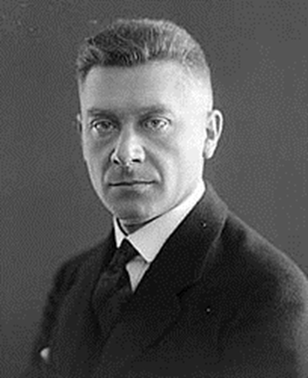
Řešení - rekodifikace
Porada na ministerstvu spravedlnosti k reformě občanského zákona za předsednictví ministra dr. Veselého dne 6. března 1920
(narozeniny T. G. M.)
Možnosti přístupu:
rozšíření platnosti ABGB na celé území republiky
mírná revize ABGB a rozšíření jeho platnosti
částečná unifikace
úplná unifikace spojená s mírnou modernizací
příprava zcela nové kodifikace
Zvolené řešení :
překlad ABGB spojený s revizí nutného (zastaralého) a „zohledněním“ slovenského práva
Jan Krčmář (1877-1950)
* Praha, studia práv Praha a Lipsko
profesor pražské právnické fakulty od r. 1907
poradce na mírových jednáních
děkan PrF UK 1916/17
ministr školství 1926 a 1934-36
hlavní osobnost rekodifikace občanského práva, podílel se na řadě dalších zákonů (včetně OZ 1950)

Slide 6
OSNOVA 1924 (PRÁCE SUBKOMITÉTŮ)
Práce rozdělena do subkomitétů
prof. Krčmáře – úvodní ustanovení, obecnou část obligací
prof. Weisse – zbylé obligační právo
prof. Kafky – rodinné právo
prof. Stiebera – věcné právo
prof. Svobody – dědické právo
Práce subkomitétů 1920-21-1923, výsledky tiskem jednotlivě po subkomitétech, kompletně jen německý překlad (1924)
Das bürgerliches Gesetzbuch für die Čechoslovakische Republik : Übersetzung des Entwurfes der Komission für die Revision des ABGB Herausgegeben vom Justizministerium der Čechoslovakischen Republik. Reichenberg: Gebrüder Stiepel, 1924
Následuje odborná diskuse (připomínky soudů, notářských a advokátních komor)
Zvláštní komise slovenských právníků zřízená v Bratislavě ministerstvem unifikací (1922-26) - předseda dr. Vladimír Fajnor, připomínky z pohledu slovenského práva

Slide 7
OSNOVA 1931
Superrevizní komise (1926-31),
v zásadě stejné složení (+ B. Kafka, M. Steiber – nahrazeni Swobodou a Sedláčkem)
321 schůzí
cílem sjednotit jednotlivé výsledky subkomitétů
subkomitét pro dědické právo - prakticky jen doslovný překlad zákona x subkomitét pro věcné právo – velmi výrazné zásahy (pojem zastaralé vykládán „velmi extenzivně“)
Kompletní paragrafové znění zákona + důvodová zpráva (1931):
Zákon, kterým se vydává všeobecný zákoník občanský. Návrh superrevisní komise. Díl I. (Tekst zákona), Díl II. (Důvodová zpráva). Praha: Ministerstvo spravedlnosti, 1931.
Komentář Rouček-Sedláček (ROUČEK, Fr., SEDLÁČEK, J., Komentář k československému obecnému zákoníku občanskému a občanské právo platné na Slovensku a Podkarpatské Rusi. 1-6. díl. Praha: V. Linhart, 1935-1937)
„Osnova“ – ve prvních třech dílech – Osnova 1931
„Vládní návrh zákona“ – v 4.-6. díle – Osnova 1937

Slide 8
OSNOVA 1937
Osnova 1931 předána k meziministerskému připomínkovému řízení (1934-1935)
Další práce listopad 1935-březen 1936 (30 schůzí)
Sporné otázky přenechány na rozhodnutí vládě
Vliv politických debat - vypuštění rodinného práva, dědické právo nemělo platit na Slovensku
Na poč. roku 1937 předána do národního shromáždění pod označením „Vládní návrh zákona, kterým se vydává občanský zákoník“ (sněmovní tisk 844/1937)
Osnova 1937 projednávána v ústavněprávních podvýborech senátu a parlamentu
jednají z důvodu urychlení probíhala společně
Dochovány stenoprotokoly z těchto jednání (NA Praha, min. unifikací, karton 157,158)
práce zastavilo září 1938 a následně 2. sv. válka

Slide 9
OSNOVA 1946
Po 2. sv. válce jiné problémy – retribuce, odsun (+ konfiskace majetku), znárodňování velkých podniků
1946 - návrat k Osnově 1937
v podobě doplněné o změny z jednání ústavněprávních podvýborů
Osnova 1946 „publikována“ na litografických deskách,
Snaha o obnovení legislativního procesu
1948 – změna společenských poměrů, práce na osnově definitivně pohřbeny
publikování Osnovy s důvodovou zprávou a srovnáním se slovenským právem v časopise Právny obzor (1947-1948) bylo zastaveno u § 1247 (změna politické situace)

Slide 10
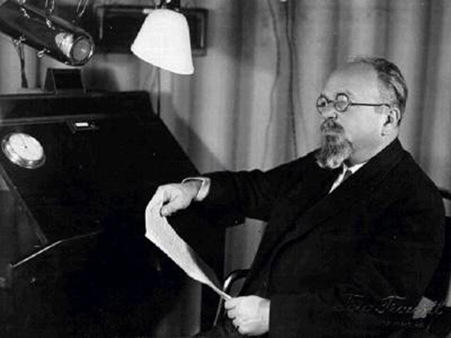
Personální složení mýtus I - jen profesoři
Subkomitéty cca 6-10 členů – profesoři, soudci, advokáti, notáři, zástupci ministerstva unifikací a spravedlnosti
Např. subkomitét pro dědické právo:
Prof. E. Svoboda – PrF UK
Sekční šéf Hartmann – ministerstvo spravedlnosti
Sekční šéf dr. A. Ráth – ministerstvo unifikací
A. Balcar, rada vrchního soudu zemského
Dr. K. Batěk, prezident notářské komory
Dr. L. Hammer, advokát
Dr. A. Krýsa, advokát
M. Schäfer, notář
Dr. K. Soukup, rada zemského soudu
Emil Svoboda (1878-1948)
* Praha, studia práv Praha
desetileté právní praxe
profesor pražské právnické fakulty od r. 1921
děkan PrF UK 1929/30
podílel se zvláště na tzv. manželské novele (1919)
zaměření na rodinné a dědické právo
právně-filosofická orientace

Slide 11
Personální složení mýtus II. – jen Češi
Poláci – nebyli
relativně malá menšina, navíc jejich region byl a priori německy mluvící oblastí
Předpisy na území, kde žily, byly známé ABGB, BGB – nebyl důvod k jejich „zvláštní účasti“
Maďaři – nebyli
postoj k republice spíše negativní, většinou neovládali slovenštinu
pokud zůstali, živili se jako advokáti (výnosnější)
Slováci
Málo právníků Slovenského původu (i soudy na Slovensku často obsazovány českými soudci – důsledek Maďarizace)
bylo nabídnuto x Fajnor i Záturecký (nejznámější)odmítli:
pracovně zaneprázdněni na soudech na Slovensku nebo výnosnější činnost (advokáti)
Výsledek: speciální komise na Slovensku)
„Pragocentrismus“ – porady byly v Praze – z důvodu dojíždění de facto je lidé z Prahy (stejně nebyli účastni v subkomitétech i profesoři z Brna)

Slide 12
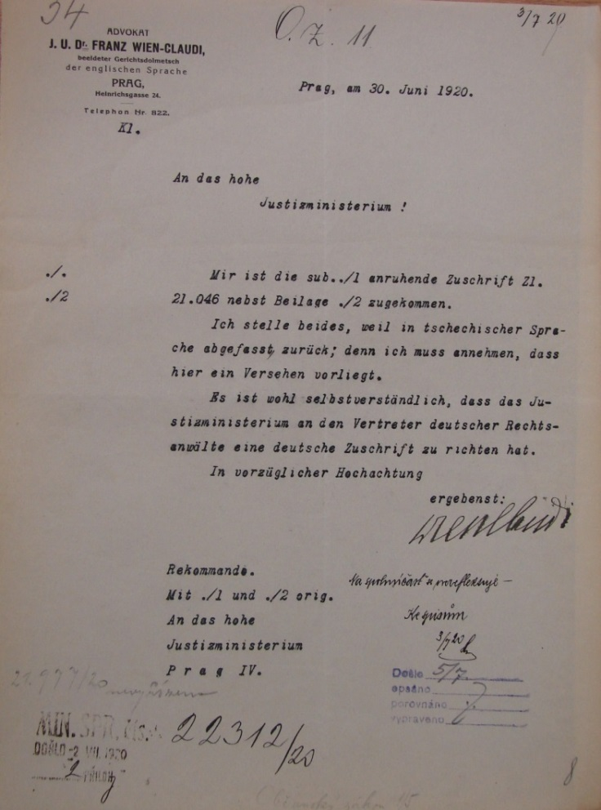
Personální složení mýtus II. – jen Češi
Němci – „jazyková překážka“
Sami Němci navrhovali právníky, kteří česky rozuměli
prof. Bruno Kafka – subkomitét pro rodinné právo
prof. Egon Weiss – subkomitét pro obligační právo(člen i subkomitétu pro věcné právo)
návrhy předkládali v němčině, komunikovali v němčině
prof. Mayr-Harting – ministr spravedlnosti, poslanec
prof. Ernst Swoboda – superrevizní komise
„pošťuchování“
Dr. Franz Wien –Claudi na českou výzvu odpovídá v němčině – odloženo ad acta
pořízen německý překlad osnov vč. důvodových zpráv x na překlad malá dotace ministerstva, za její zvýšení intervenovala na žádost německé komory i česká advokátní komora

Slide 13
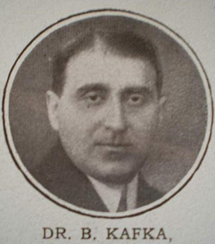
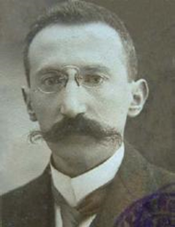
Bruno Kafka (1881-1931)
* Praha, syn advokáta, židovská rodina, bratranec F. Kafky
Studia práv na německé univerzitě v Praze, Heidelbergu a Lipsku
1904 doktor, 1907 soukromý docent, 1912 mimořádný, 1919 řádný profesor na německé univerzitě, byl zvolen rektorem pro rok 1931-1932 ,ale již nenastoupil
Člen a jeden ze zakladatelů Německé pracovní a volební společenství (DAWG), poslanec v parlamentu 1920-1925 a 1929-1931, reprezentant německé menšiny v Praze
Národní listy v nekrologu ocenily, že jeho projevy v parlamentě vynikaly věcností a jako politický odpůrce byl vždy gentlemanem
Jeho syn, Alexandre Kafka, byl v letech 1966-1998 výkonným ředitelem MMF
Robert Mayr-Harting (1874-1948 Praha)
* Aspern, studia práv Vídeň
Univerzita v Černovicích (UK), specializace římské a občanské právo
Od 1909 profesor německé Karlo-Ferdinandovy univerzity v Praze , 1921-1922 rektor německé univerzity v Praze
Člen a tvůrce programu Německé křesťanskosociální strany lidové (DCV), hlavní autor politiky aktivismu (1922 – spolupráce s čsl. státem)
1920-1925 senátor , 1925-1938 poslanec, 1926-1929 ministr spravedlnosti (Švehlova a Udržalova vláda)
Po anšlusu Rakouska spolu s ostatními přestoupil do SdP, od r. 1938 odešel do ústraní a již se politicky neangažoval

Slide 14
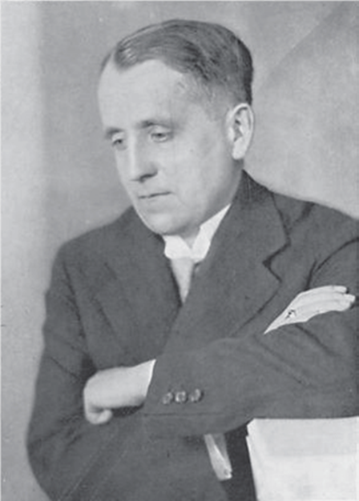
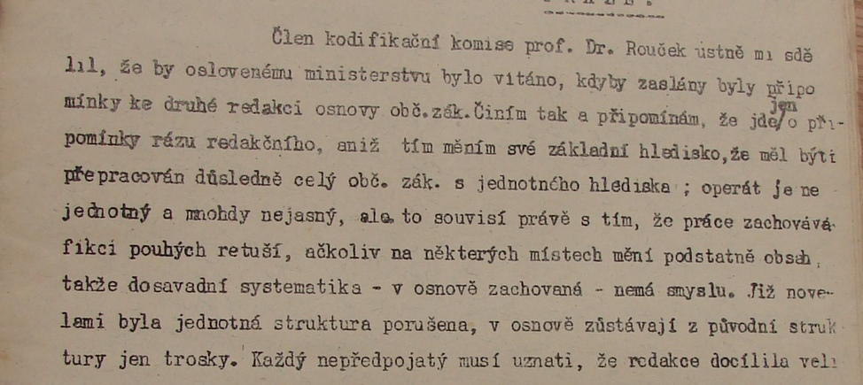
Personální složení mýtus III. - pragocentrismus
Většina osob byla z Prahy a okolí (tj. dnešní Praha)
Praktické důvody proč ne odjinud:
Pracovní vytíženost (Fajnor)
Dostupnost - schůzky byly často týdenní
Nebyla averze vůči „mimopražským“ x osobní spory (Krčmář x Sedláček)
Nesouhlas s koncepcí práce (např. J. Sedláček)
Dopis prof. Sedláčka ministerstvu spravedlnosti z 27. 1. 1932
Jaromír Sedláček (1885-1945)
* Slavkov u Brna, studia práv Vídeň, Praha, Berlín
desetiletá justiční praxe
profesor brněnské právnické fakulty od r. 1921 (původně působil na VUT v Brně)
děkan PrF MU 1926/27 a 1934/35
člen komise pro superrevizi osnovy občanského zákoníku (1935-36)
s prof. Roučkem hlavní redaktor šestidílného Komentáře k čsl. obecnému občanskému zákoníku (1935-37)

Slide 15
Inspirační zdroje
Hlavní zdroj ABGB – „měl býti jen upraven a zmodernizován“ – mírná revize jiné inspirace (dle důvodové zprávy):
právní věda (54x)
recipované rakouské předpisy (38x)
československé předpisy (12x)
judikatura (6x)
recipované uherské právo/právo na Slovensku (2x)
zahraniční úpravy
francouzský Code civil (1x)
švýcarský ZGB (9x)
německý BGB (23x)
uherská osnova 1913 (7x)
vídeňská osnova mezinárodního práva soukromého jako celek

Slide 16
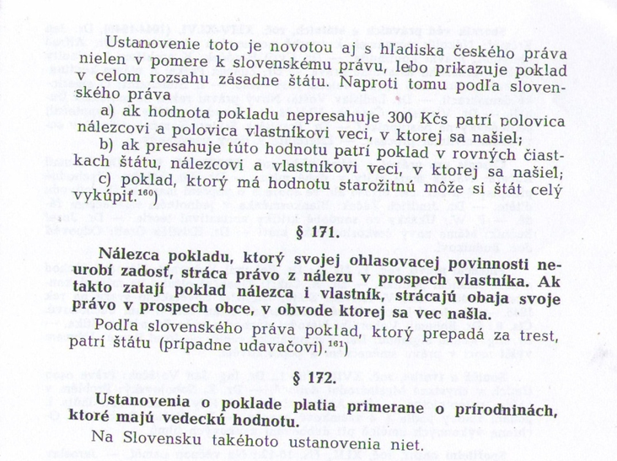
Osnova 1937 - 1946
Meziministerská jednání - Osnova 1937:
Meziministerská jednání
Otázka předána k projednání na vládní úrovni
poč. listopadu 1936 jednání ukončena – definitivní redakce osnovy
Ústavněprávní podvýbory
Jednání podvýborů od jara 1937 do léta 1938
Řada pozměňovacích návrhů, některé dost zásadně měnící koncepci osnovy
Řada návrhů se blíží slovenskému právu (nález pokladu, zavedení koakvizice – tj. společného majetku manželů, odpovědnost za dluhy preferována omezená
Osnova 1946
Objevila se po vyřešení poválečných věcí
Její text byl publikován v Právnom obzoru x po únoru 1948 byla publikace zastavena

Slide 17
Děkuji za pozornost

